Slide 1


金融·投资
FINANCIALINSVESTMENT
金融投资汇报
经济主体为获取预期收益或股权，用资金购买股票、债券等金融资产的投资活动
金融投资既是一个领域又是一种方式，是发达的市场经济与信用的产物
汇报人：张杰、万鹏

Slide 2
1
金融投资是什么
目 录
2
安全风险保障
CONTENTS
3
企业的文化
4
网站样机展示

Slide 3
01
金融投资是什么
对于金融投资的定义、目的和分类

Slide 4



金融·投资的定义
Definition of Finance and Investment
金融投资亦称“证券投资”
经济主体为获取预期收益或股权，用资金购买股票、债券等金融资产的投资活动。金融投资既是一个领域又是一种方式，是发达的市场经济与信用的产物。当一经济主体通过发行股票、债券等证券筹资方式用以投入实质资产的维持与扩大时，购买证券者成为金融投资者。
方式划分
直接投资
资金供给者与资金需求者直接见面，根据协议的条件直接融通资金。直接融资是以债券、股票为主要工具的一种金融运行机制，其特点是经济单位直接从社会上吸收、筹措资金。
间接投资
资金的供给者和需求者不直接见面，而是通过金融机构为媒介体进行的间接资金融通。如银行存款，就是资金供给者把资金存入银行.
其目的是多方面的：
通过金融投资，为企业闲置资金寻找获取收益的机会。
通过金融投资，分散。
通过金融投资，提高资产的流动性增强企业的偿债能力。
对企业来说，金融投资既可用作套期保值又可用作投机牟利。
一家企业或公司的经营是否成功，发展包括了向外的扩展，这就是兼并、收购其他企业，并进行公司重组。

Slide 5
金融投资有哪些
Definition of Finance and Investment
上海期货交易所：
铜 锌 铝 橡胶 燃料油 螺纹钢 线材 黄金 铅；
大连商品交易所：
大豆 豆粕 豆油 棕榈油 玉米 线型低密度聚乙烯 聚氯乙烯(PVC) ；
郑州商品交易所：白糖 棉花 精对苯二甲酸（PTA） 菜籽油 小麦 早籼稻；
中国金融期货交易所：沪深300股指期货。
实物黄金，包括金条，投资金币，
各大银行推出的纸黄金
上海期货交易所推出的黄金期货
上海黄金交易所推出的黄金延期，及AU(T+D)
天津贵金属交易所推出的：天通金t+0
工行推出的黄金定投
黄金
期货
债券
外汇
主流的货币对包括：
EUR/USD、USD/CAD、GBP/USD、USD/JPY
AUD/JPY、USD/CAD、GBP/USD 。
市场上除了外汇保证金交易外，还有外汇期货、期权。不过在我国发展最快的是外汇保证金交易。
按发行主体的不同，债券可分为国家债券、金融债券、公司债券等几大类。
按偿还期限的长短，债券可分为短期债券、中期债券、长期债券和永久债券。
按利息的不同支付方式，债券一般可分为附息债券和贴息债券。
按债券的发行方式即是否公开发行来分类，可分为公募债券和私募债券。
按有无抵押担保，债券可分为信用债券、抵押债券和担保债券等。

Slide 6



金融投资的影响
Definition of Finance and Investment
外汇汇入汇出业务
债券承销业务
非上市公司业务
金融投资作为一种可以扩大生产资本，增加获利收益的经济行为，如今已被更多的公司及个人所应用。作为金融投资，其自身可与实物投资相分离，随机性增强，这就加大了金融投资的风险性。金融投资的操作风险管理就是要保证金融投资这种经济行的稳定性与可获利性。随着商品社会与市场经济的日益发展，现时的金融市场也在不断地完善与发展，金融投资的形式也愈发的多种多样，结合金融投资的不同方式种类，做到在盘间操作的风险可控，金融投资才可以做到稳定获利，金融投资才可以更好在生产和生活中发挥良性作用。

Slide 7
02
安全风险保障
投资有风险，入行需谨慎

Slide 8
安全风险保障
Definition of Finance and Investment
业务模式安全
业务模式主要是指运营商、设备制造商、终端提供商、ISP等产业链的各个环节在整个产业生态环境中的位置、互相的关系。对此做出的一系列保障安全行为
网站技术安全保障
通过在客户端浏览器和Web服务器之间建立一条SSL安全通道保证了双方传递信息的安全性，而且用户可以通过服务器证书验证他所访问的网站是否真实可靠
本息全额担保保障
将本金和利息加起来的话就叫全额，担保就是担保的投资公司，或者是某担保人。如果在本金和利息都能得到担保的情况下，那么完全可以放心投资
信贷服务保障
保障客户在相应的时间段内通过放款收回本金和利息，扣除成本后获得利润，来达到收益的方式
专业控风保障
发现在重大经营风险或风险隐患的问题，提出整改方法达到化解风险或重大风险隐患的的行为

Slide 9
安全风险保障
Definition of Finance and Investment
60%
是否有专业的风险保障
40%
73%
80%
通过专业的团队，对风险的预测评估，来选择比较安全的投资方式，尽可能减轻企业受损对他人和整个社会的不利影响，因为企业遭受一次严重的损失会影响到员工、顾客，供货人、债权人、税务部门以至整个社会的利益。
30%
50%
80%
2015
2016
2017
2018
2019

Slide 10
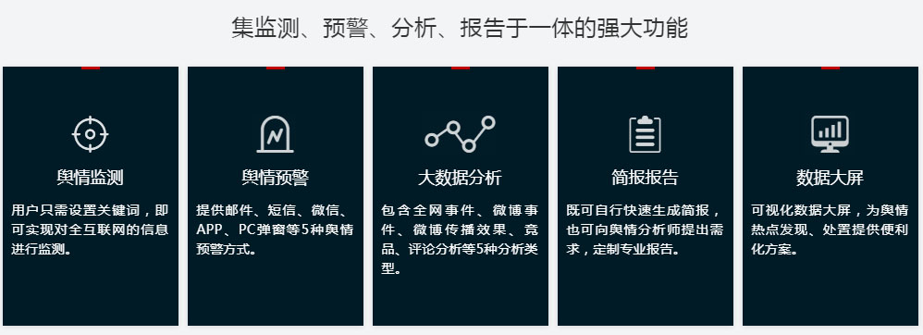
如何减小风险
Definition of Finance and Investment
为客户定制专属的理财投资服务，赢造客户、企业、员工共存共赢局面。遵循品尊质久，今世恒通；品质为本，财富为果的精神，有为才有位，有德方有得的人才理念及客户所需，我们所想，与时俱进，以人为本的服务理念

Slide 11
03
企业的文化
点击此处添加副标题文本内容

Slide 12

企业的文化
Definition of Finance and Investment
公司简介
中国XXXX(集团)股份有限公司（以下简称“中国XX”，“公司”，“集团”）于19XX年诞生于深圳XX，是中国第X家股份制金融企业，至今已 发展成为融保险、证券、投资等金融业务为一体的的整合、紧密、多元的综合金融服务集团。公司为香港联合交易所主板及上海证券交易所两地上市公司，股票代码 分别为23XX8和XXXX318。 中国XX的企业使命是：对股东负责，稳定回报，资产增值；对客户负责，服务至上，诚信保障；对员工负责，生涯规划，安居乐业；对社会负责，回馈社 会，建设国家。中国XX倡导以价值较大化为导向，以追求卓越为过程，做品德高尚和有价值的人，形成了“诚实、信任、进取、成就”的个人价值观，和“团结、 活力、学习、创新”的团队价值观。集团贯彻“竞争、激励、淘汰”三大机制，执行“差异、专业、领先、长远”的经营理念。

Slide 13

企业的成立
Definition of Finance and Investment
企业的理念
致力于科技类、创新类企业股权投资以及网游、手游研发运营、网络软件开发等互动娱乐领域的综合性、专业性、创新型公司，打造多元化、专业化、市场化。 为客户定制专属的理财投资服务，赢造客户、企业、员工共存共赢局面。遵循品尊质久，今世恒通；品质为本，财富为果的精神，有为才有位，有德方有得的人才理念及客户所需，我们所想，与时俱进，以人为本的服务理念
全面入驻金融
投资市场
初步入驻金融
投资市场
品牌成立

Slide 14
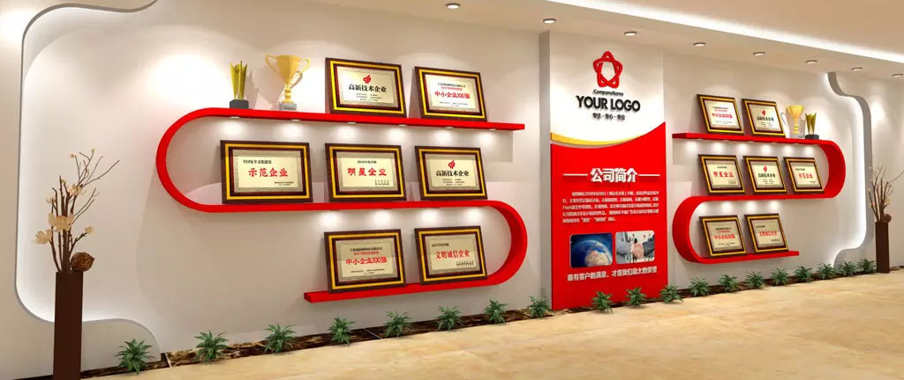
企业取得成就
Definition of Finance and Investment
2010年，与民生银行、东亚银行以及招商银行合作，形成战略联盟，实现与银行业务的对接；
2013年8月，控股集团强力推出优享卡暨“优享鑫生活”活动，实现跨行业、跨领域的再次融汇；
2013年11月，控股集团荣获第九届中国证券市场年会金爵奖；
2015年6月，与中信建投证券签订战略合作协议；
2016年4月 “2016‘品今杯’首届全国量化投资策略设计大赛”在北京对外经济贸易大学举；

Slide 15





团队展示
Definition of Finance and Investment
风险控制委员会
客户服务部门
主要任务就是解决客户对于产品的疑问，为客户提供比较满意的服务或售后服务，维护与客户的关系
负责对基金投资的风险进行评估和防范，制订基金管理公司内部控制投资风险的政策，保证基金资产的安全
基金管理部门
法律事务部门
投资决策委员会
核算当日基金资产净值；完成与托管银行的账务核对，复核基金份额净值计算结果；按日计提基金管理费和托管费；填写基金资产运作过程中产生的投资交易资金划转指令
收集、分析与公司业务相关之法律信息并结合公司情况提出专业意见，针对工作中发现的问题及时提出预防措施；为公司提供咨询和法务意见书，提供客户及员工的法律问题咨询, 负责制订公司的各类法律文件。
负责决定公司所管理基金的投资计划、投资策略、投资原则、投资目标、资产分配及投资组合的总体计划

Slide 16
04
样机展示
点击此处添加副标题文本内容

Slide 17

网站展示图
Definition of Finance and Investment

Slide 18

网站展示图
Definition of Finance and Investment

Slide 19
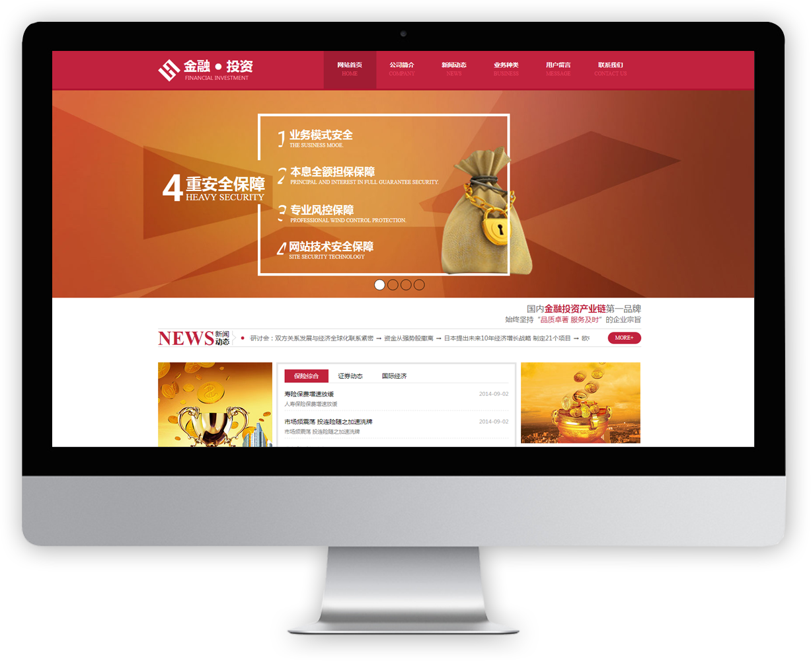
网站展示图
Definition of Finance and Investment
PC端展示

Slide 20
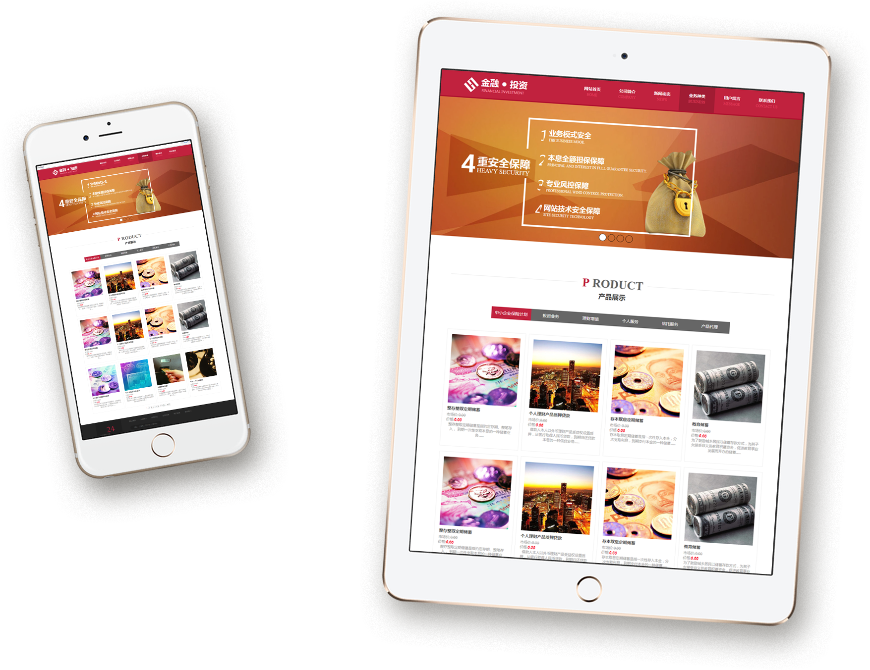
网站展示图
Definition of Finance and Investment
Phone展示
Ipad展示

Slide 21
金融·投资
FINANCIALINSVESTMENT
谢谢观看
汇报人：张杰、万鹏

